Slide 1

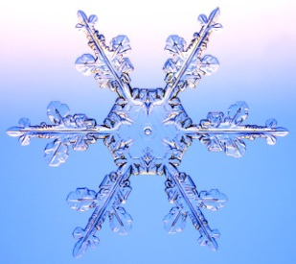
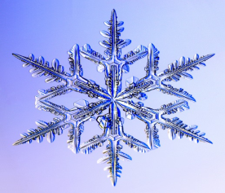
ЗИма
Презентация к занятию
«Зимняя прогулка»
в младшей группе
Воспитатель: Бурлака Н.Н.

Slide 2
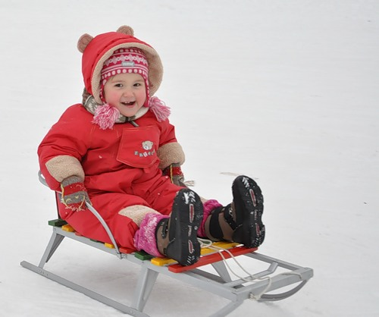

Slide 3
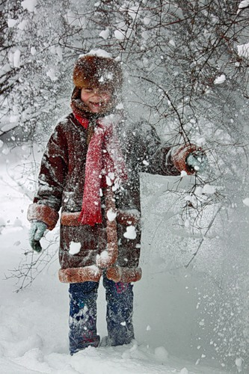
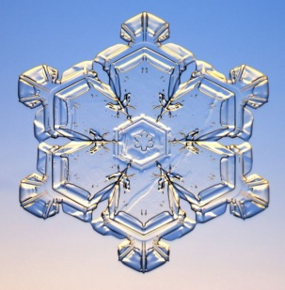

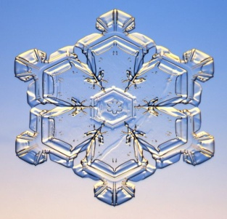


Slide 4
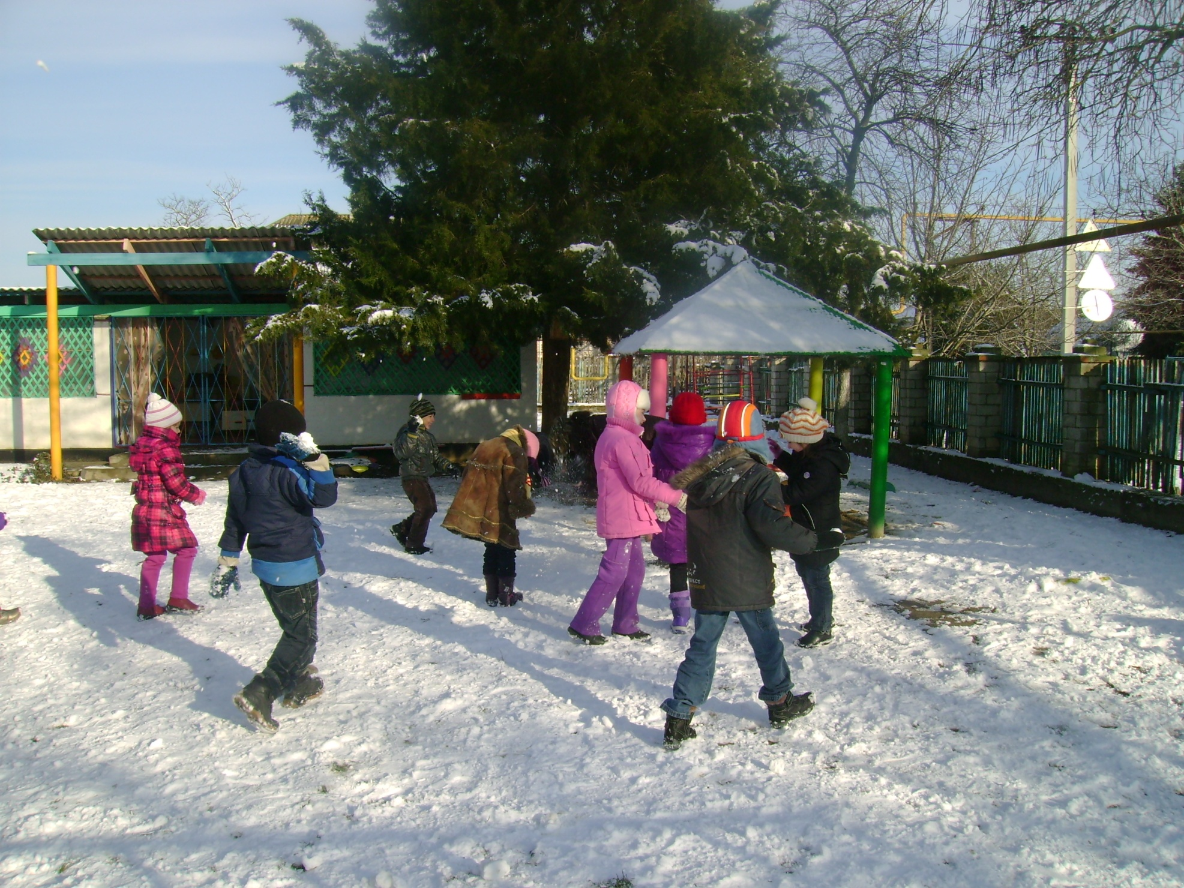

Slide 5
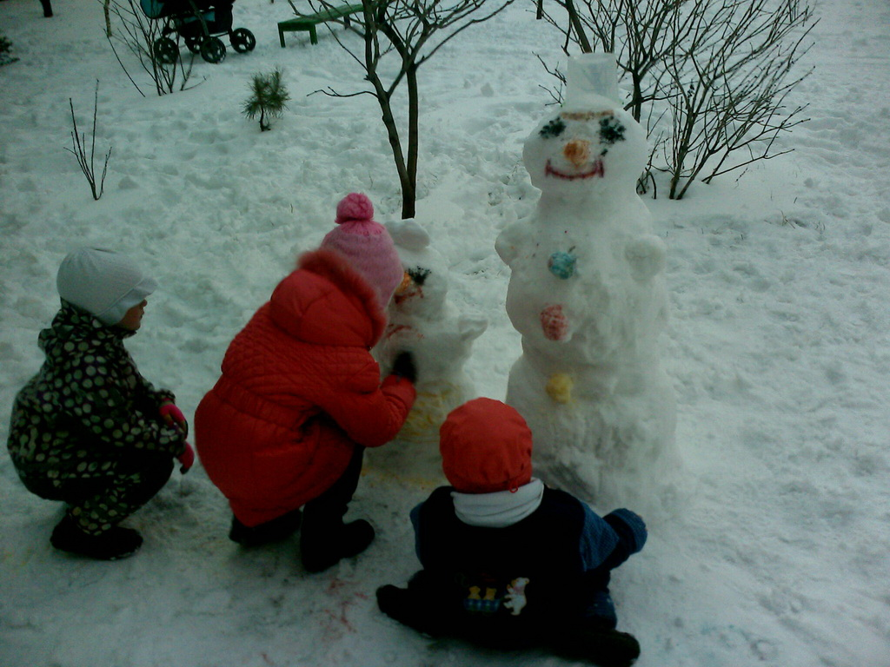

Slide 6
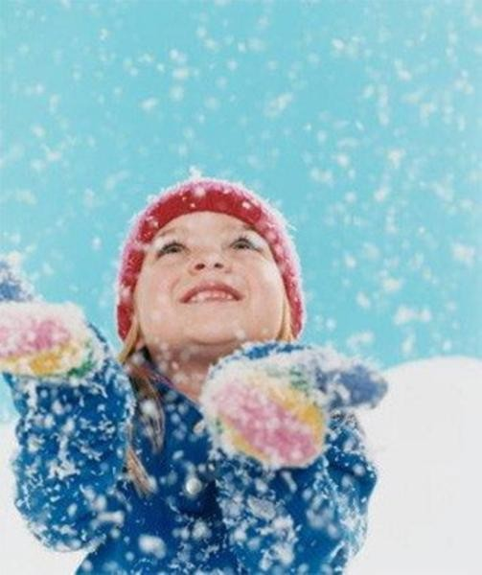

Slide 7
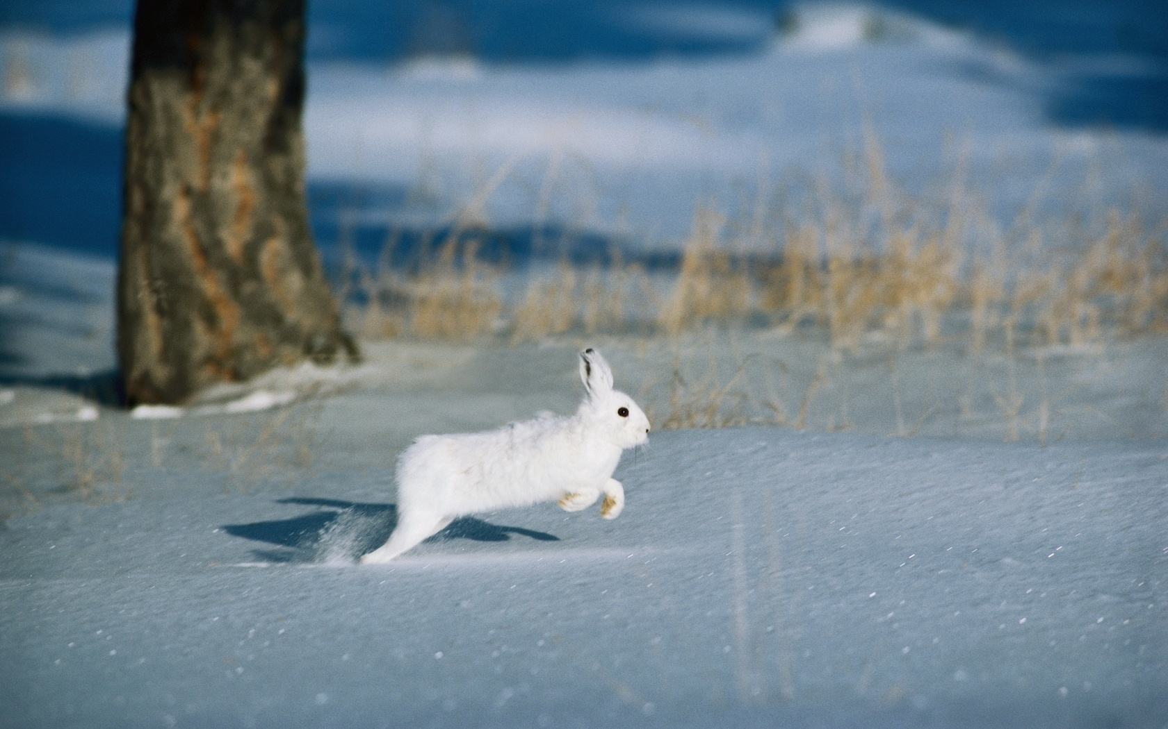

Slide 8
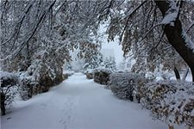

Slide 9
Автор: Бурлака Н.Н.
воспитатель МБДОУ ДС ОВ №26«Березка»
Ст.Старотитаровская
Источник фотографий: Интернет. Личный архив.

